Slide 1


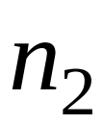

光反射与折射时的偏振
反射光: 是部分偏振光 ，垂直于入射面的振动大于平行于入射面的振动 。
空气
玻璃
折射光: 是部分偏振光，平行于入射面的振动大于垂直于入射面的振动 。
理论和实验证明：反射光的偏振化程度与入射角有关 。

Slide 2


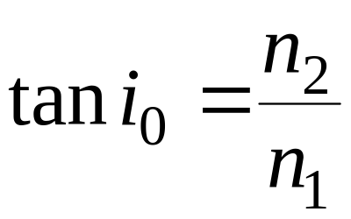
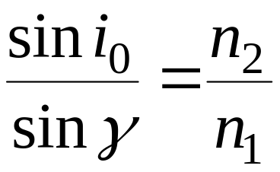
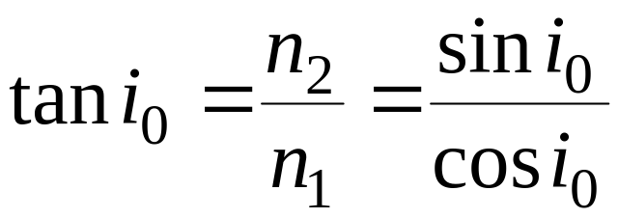
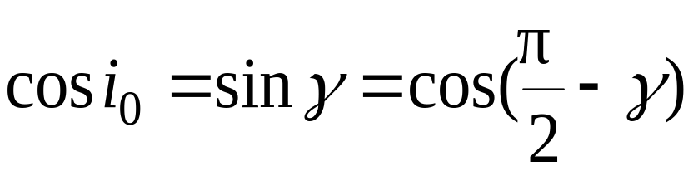
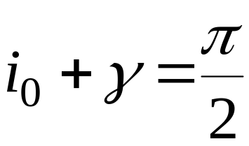
布儒斯特定律（1812年）
空气
当 时，
反射光为完全偏振光，且振动面垂直入射面，折射光为部分偏振光。
玻璃
1、反射光和折射光互相垂直 。
讨论

Slide 3

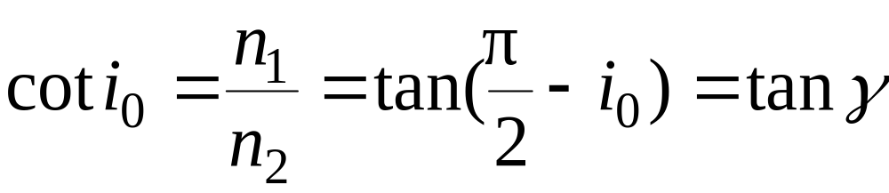
玻璃
玻璃
2、根据光的可逆性，当入射光以 角从 介质入射于界面时，此 角即为布儒斯特角 。

Slide 4

注意
对于一般的光学玻璃 , 反射光的强度约占入射光强度的7.5% , 大部分光将透过玻璃。
利用玻璃片堆产生线偏振光

Slide 5


讨论
讨论下列光线的反射和折射（起偏角 ）.

